Slide 1
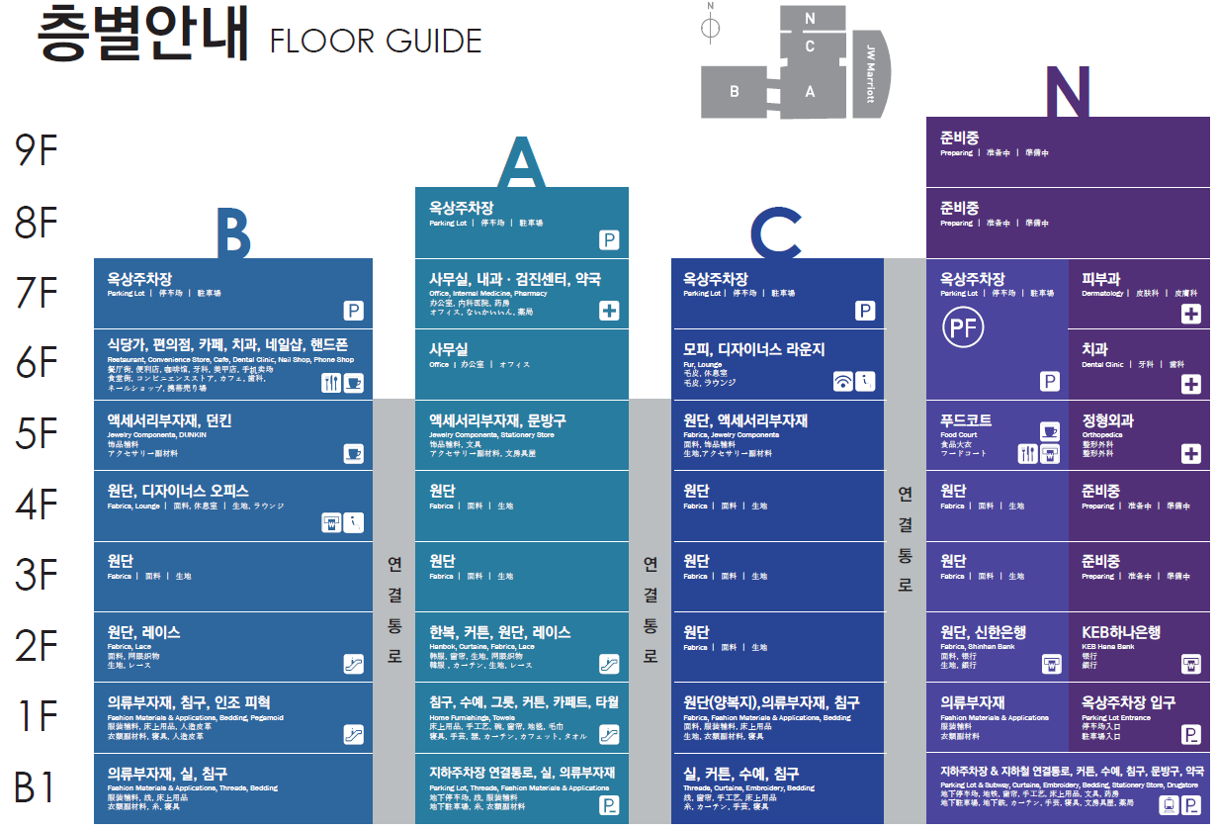
전통공연예술진흥재단
아워홈
브랜디
전통공연예술진흥재단
브랜디
브랜디
브랜디
서울시 패션지원센터
브랜디
6

Slide 2
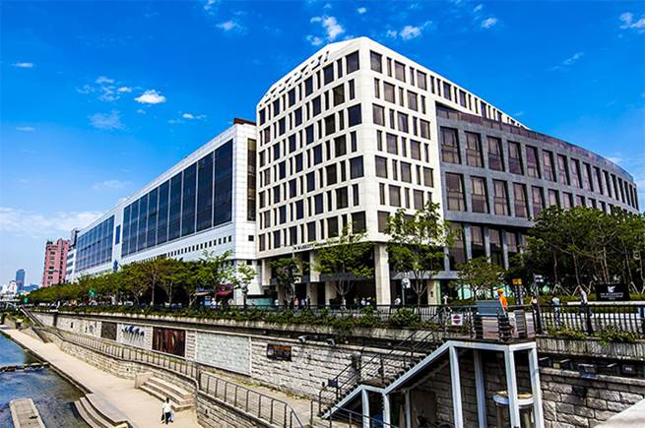
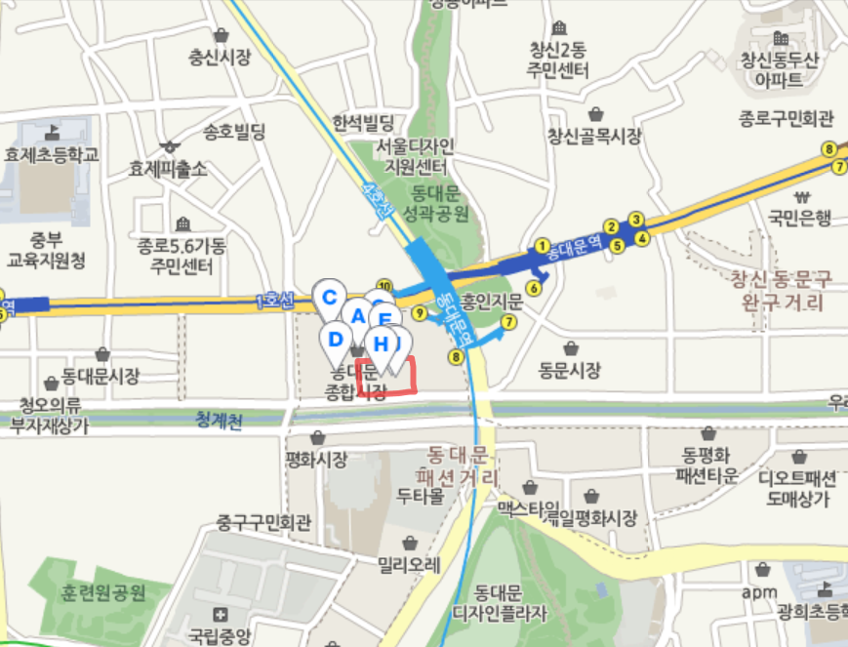
동대문종합시장 (B동 6층) - 근린생활시설
지하철 1, 4호선 동대문역과 상가 연결
도소매 매장 5,400개 입점
상주인구 5만명, 회사임직원 500명
B동6층에는 식당가,카페,편의점,네일 입점
면적 및 임대조건 변경 가능
B동 6층 외에도 입점 가능 면적 있음
입주 가능시기 : 협의
단위 : 천원, vat별도
층수 | 임대 면적 | 전용 면적 | 보증금 (예상) | 임대료 (예상) | 관리비 (예상) | 비고
6008-1 | 21.17 | 15.00 | 35,000 협의必 | 1,850 협의必 | 평당 (약14,000원)
6007 | 41.04 | 29.29 | 55,000 협의必 | 3,400 협의必 | 평당 (약14,000원)
6005 | 33.07 | 23.63 | 45.000 혐의必 | 2,600 협의必 | 평당 (약14,000원)

Slide 3
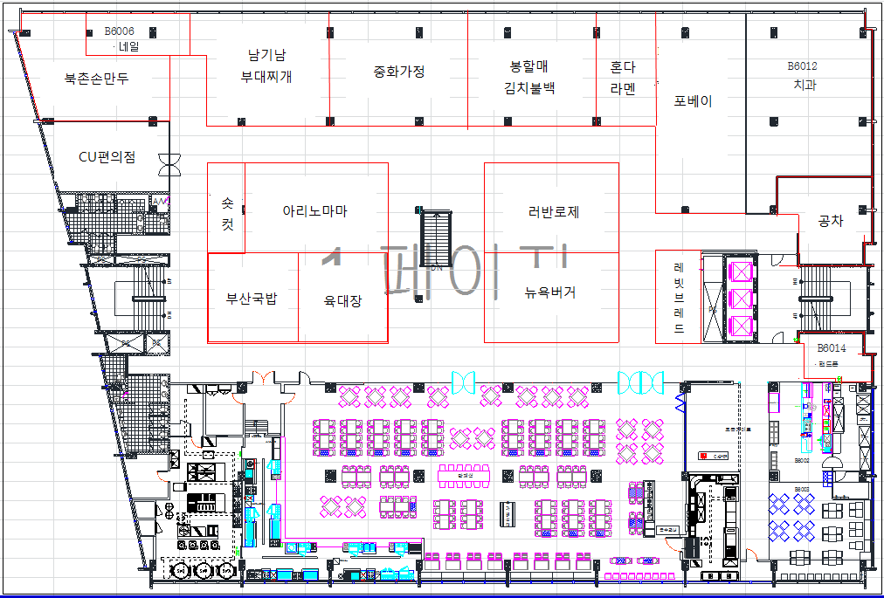
B동 6층 입점현황
6007
전용 29평
6008-1
전용 15평
메가
커피
6005
전용 24평
공실(504호)
커
피
디
지
전용
40평
CJ프레시웨이 그린테리아
7

